Slide 1
Marlies van de Weijgert Annelies Ranzijn
Technische studies met onderzoek
in de curricula blijven ontwerpstudies
17 april 2014
Jaarcongres Vereniging Hogescholen
‘Onderzoekend onderwijs’
Inholland Alkmaar

Slide 2
Opzet workshop
13.15u Visie op onderzoek in de technische studies
13.30u Afgestudeerde LT: Bob Brocken ‘Bioscooter’
13.40u Knelpunten in huidig afstudeerwerk
13.55u Brainstorm: ‘Veranderingen in curriculum en in beoordeling van kwaliteit afstudeerwerk’
14.05u Inventarisatie van ideeën
14.15u Einde

Slide 3
In samenwerking met:
Dr. Daan Andriessen, Opleidingen Domein TOI
Lector HU (Techniek, Ontwerpen en Informatica)
Inholland-breed: Kader
leerlijn onderzoek
Lectoraat DiGO Lectoraat Groot Composiet
Inholland Dr.ir. Rogier Nijssen, Lector
Inholland

Slide 4
Verschillende soorten (afstudeer)opdrachten
Het beantwoorden van een kennisvraag / kans (onderzoek uitmondend in een adviesrapport)
Welke maatregelen kunnen er genomen worden bij de renovatie van woningen, met als doel maximale energiebesparing?
2. Het oplossen van een probleem (onderzoek en ontwerp uitmondend in een schets-/definitief ontwerp van bijv. een brug, technisch ontwerp, contractdocument, beheer- en onderhoudsplan, etc.)
Ontwerp een drijvende overstaplocatie (tevens botenhuis) t.b.v. openbaar en privaat vervoer over water.

Slide 5
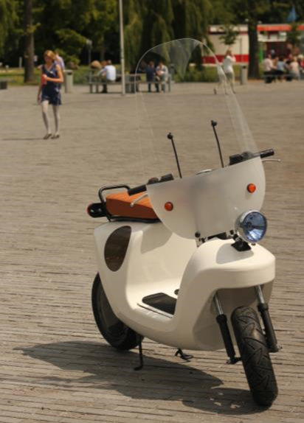

Slide 6
De afgestudeerde technisch ontwerper
(Inholland, 2014, 2013)
“Het beroepenveld heeft behoefte aan kritische, reflectieve technici die multidisciplinair en innovatief kunnen werken, vanuit een creatieve en onderzoekende beroepshouding.”
“Onderzoek is niet een op zichzelf staand vak maar dient zinvol geïntegreerd te worden in de ontwerpopleidingen, zodanig dat het bijdraagt aan de kwaliteit van het beroepsproduct.”
In de praktijk komt het neer op maatwerk voor elke opdracht en voor elke opleiding.

Slide 7
Dus: belangrijke aandachtspunten in de (technische) opleidingen
- Ontwerpen (van advies en/of product)
- (Deel-)onderzoek
- Literatuuronderzoek (en andere bronnen)
- Onderzoekende houding
- Rapporteren
- …

Slide 8
Ontwerpen
Analyseren en
beschrijven
PvE
(Deel)uitwerkingen
bedenken
Ontwerpvoorstel
formuleren
Oriëntatie
Evaluatie
Diagnose
Implemen-tatie
Ontwerpen
Realisatie

Slide 9
Definitie onderzoek
Een doelbewust en methodisch zoeken naar nieuwe kennis, in de vorm van antwoorden op tevoren gestelde vragen, volgens een van tevoren opgesteld plan.
(Verschuren, 1994)
Nieuwe kennis = nieuw voor de opdrachtgever en relevant voor het individuele geval.
(Andriessen, 2013)

Slide 10
Onderzoeken (naar: Andriessen, 2011)
Rapportage,
Presentatie, Evaluatie
Doelstelling
Probleemstelling
Deelvragen
1e deel literatuur-studie
Interpreteren, Conclusies en
Aanbevelingen
6
1
5
4
2
3
Onderzoeksplan:
Methodologie
Tijdsplanning
Data analyse
Data verzameling (waaronder nadere literatuurstudie)
= Plan van Aanpak

Slide 11
Het verschil tussen onderzoeken en uitzoeken (Oskam et al., 2012)
Zoeken naar informatie is een belangrijk onderdeel van ontwerpen: er komen continu vragen naar boven die beantwoord moeten worden.
Uitzoeken:
De vraag is eenvoudig en algemeen bekend; het antwoord is al ergens aanwezig en kan gevonden worden.
Onderzoeken:
Er bestaat veel onduidelijkheid; het is noodzakelijk om zelf kennis te ontwikkelen d.m.v. het verzamelen van gegevens waaruit vervolgens conclusies getrokken worden.

Slide 12
Voorbeelden van onderzoek in de techniek (Oskam et al., 2012)
Technologie-verkenning
Product- of procesanalyse
Gebruiksanalyse
Normen onderzoek
Doelgroep onderzoek
Octrooi onderzoek
Usability onderzoek
Etc.

Slide 13
Voorbeelden van (deel)onderzoek bij het afstuderen
Bijv. in diagnose fase:
Bronnenonderzoek (literatuur, experts, etc.)
Locatieonderzoek, bodemonderzoek
Eisen en wensen in kaart brengen, bijv. d.m.v. interviews
Haalbaarheidsanalyse
Bijv. in ontwerpfase:
Vergelijkend onderzoek: welke (ontwerp)oplossing is de beste keuze?
Fysiek testen van de werking van een object (bijv. een sluis)
Onderzoek naar TI-architectuur, naar beveiliging v.e. app.
Evaluatie van prototype of ontwerp (levert het ontwerp de gewenste prestatie, e.d.)
Etc.

Slide 14
Plan van Aanpak (incl. onderzoek)
Opdracht
Probleemstelling
Doelstelling
Hoofd- en deelvragen
Grenzen en randvoorwaarden
Risico-analyse
Onderzoeksmethoden
Bronnen
Activiteiten en producten
Activiteitenplanning
Competenties
….

Slide 15
Onderzoekende houding (I)
De student kan goed communiceren en is in staat om bijv. in overleg met de opdrachtgever het (echte) probleem boven water te krijgen.
De student is kritisch en neemt niets voor waar aan, hij gaat op objectieve wijze informatie verzamelen en vormt zichzelf, vanuit verschillende invalshoeken, een eigen oordeel en beeld van de situatie/het probleem.
De student denkt na voordat hij begint te DOEN, en bedenkt van tevoren een systematische aanpak van het probleem.

Slide 16
Onderzoekende houding (II)
De student maakt onderscheid tussen feit en mening/idee (bij wat hij hoort en leest). Is nieuwsgierig en actief.
De student onderbouwt zijn conclusies met steekhoudende en objectieve argumenten/resultaten en vermeldt daarbij altijd de gebruikte bron(nen). (taal)
(Ontwerp)keuzes worden inzichtelijk gemaakt en systematisch onderbouwd (bijv. m.b.v. vergelijkingstabel).
De student blijft onafhankelijk en objectief. Is open en transparant in wat hij doet en altijd tot discussie bereid.

Slide 17
RAAK mkb structureel belasten bio composieten
Bob Brocken

Slide 18
Achtergrond
Gestart vanuit haalbaarheidsstudie QWIC en NPSP
Projectleiding SIA RAAK-mkb vanuit het composietenlab
Technisch onderzoek scooter

Slide 19
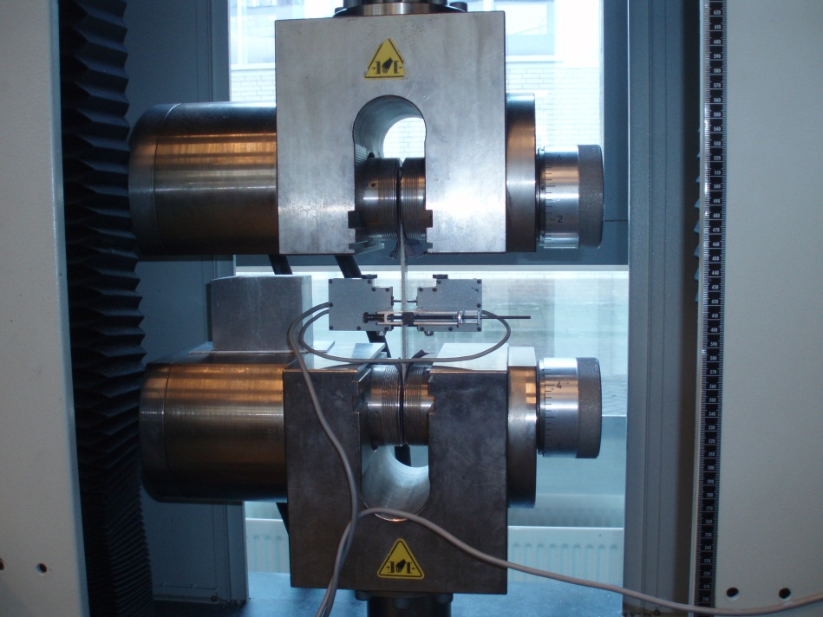
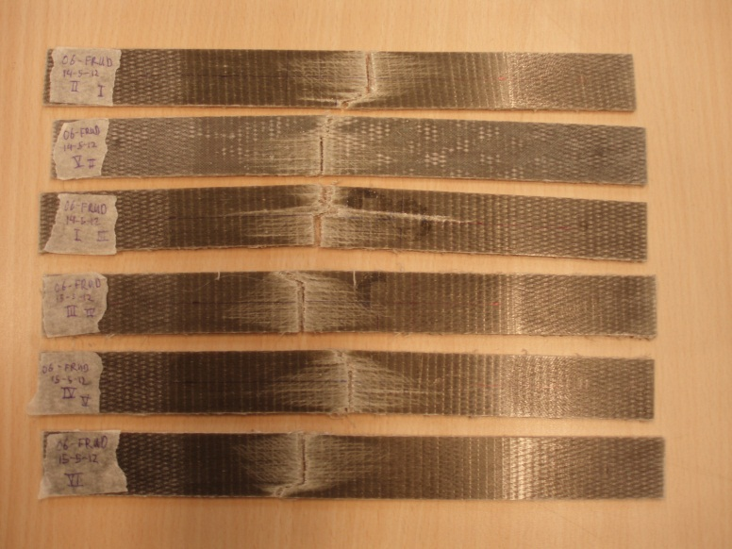
Composiet Materiaal
Orthotropic (Anisotropic)
Statische testen
Uitwisseling resultaten / ervaringen na afloop test

Slide 20
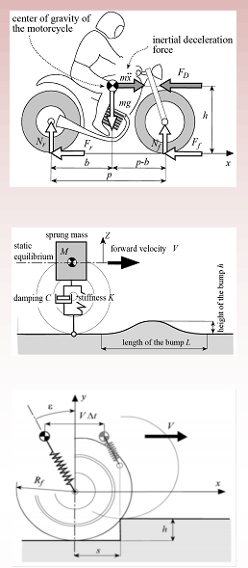
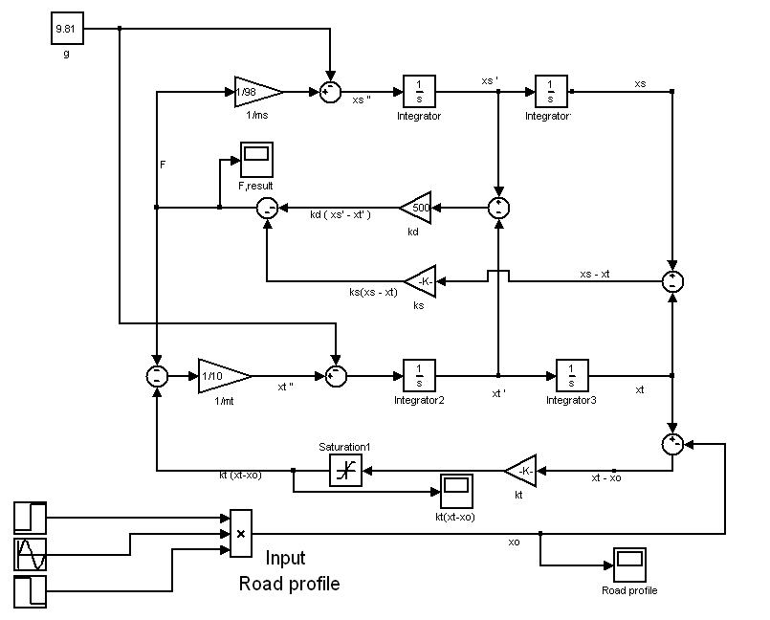
Belasting Bepalen
RDW, geen regels m.b.t. sterkte van scooters
TNO, geen test gegevens
Belastinggevallen gebaseerd op de klanten eisen
Dynamische simulaties van de scooter voor het bepalen van de krachten

Slide 21
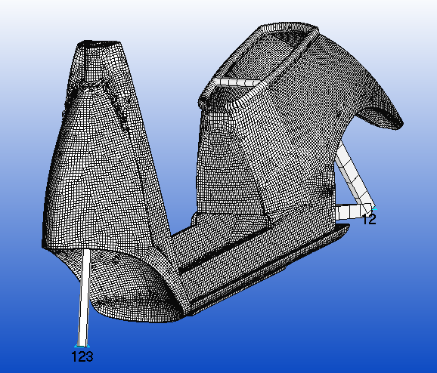
FEM (Finit Element Method)
Opdelen van een constructie in een beperkt aantal elementen
Constructie vereenvoudigen
Simuleren door versnelling
Validatie computermodel met de werkelijkheid

Slide 22
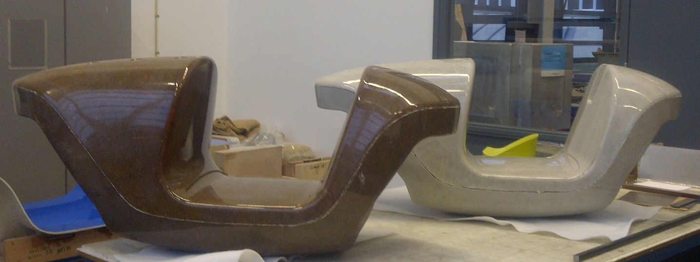
Productie
Uitgevoerd op het composietenlab in samenwerking met NPSP
Geproduceerd met verschillende materialen

Slide 23
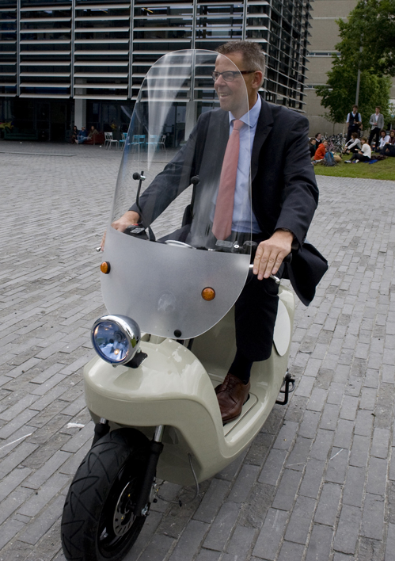
Consument testfase
Eerste Proefrit

Slide 24
Toekomst
Structureel belaste biocomposieten

Slide 25
Huidige knelpunten in afstudeerwerk (I)
Vakinhoudelijk, o.a.:
Gebrek aan diepgang
Vertaalslag ontbreekt (van literatuur naar ontwerp)
Keuzes onvoldoende onderbouwd
Aanbevelingen te mager
Literatuuronderzoek, o.a.:
Te weinig bronnen, dubieuze kwaliteit, niet gevarieerd
Literatuur niet geïntegreerd in verslag (geen betoog)
Geen consistente bronvermelding
Geen APA-norm

Slide 26
Huidige knelpunten in afstudeerwerk (II)
Onderzoek, o.a.:
Probleem-, doelstelling en onderzoeksvragen niet helder beschreven en onderling niet consistent
Definitie en operationalisatie van variabelen ontbreekt
Afbakening en doelgroep niet helder omschreven
Methode: niet nauwkeurig en uitgebreid omschreven
Resultaten: analyse niet toegelicht, niet inzichtelijk weergegeven, niet kritisch beschouwd, ruwe data in hoofdverslag
Niets over betrouwbaarheid en validiteit (intern en extern)
Conclusies niet juist en/of niet gebaseerd op de resultaten

Slide 27
Huidige knelpunten in afstudeerwerk (III)
Verslaglegging, o.a.:
Taal (spelling, zinsbouw, argumentatie, wollig etc.)
Geen logische indeling/opbouw
Procesverslag i.p.v. inhoudelijk, chronologisch i.p.v. logisch
Nummering ontbreekt (hoofdstuk, bladzijde, bijlage etc.)
Figuren en tabellen: geen titel, bijschrift, nummer, niet naar verwezen in tekst
Geen inleiding aan begin en conclusie aan eind van elk hoofdstuk
Antwoord op de hoofd- en deelvragen ontbreekt
Evaluatie hoofdstuk ontbreekt (van aanpak, proces, onderzoek, product, eigen functioneren e.d.)

Slide 28
Uitgangspunten onderzoekslijn
- Vanaf dag 1 beginnen met onderzoek
Herkenbare plek in curriculum
Goede timing aanbieden vak onderzoek
i.v.m. integratie binnen projecten en stages
- Gefaseerde opbouw in complexiteit
- Voorbeeldgedrag docent

Slide 29
Voorbeeld Technische Bedrijfskunde (I)
Eerste studiejaar: 1
- Kennismaken met onderzoek, plan van aanpak, afbakening onderzoek, literatuur, dataverzamelingstechnieken
- Toepassing in projecten
Tweede studiejaar: 2
Onderzoeksfasering en verdieping plan van aanpak
- Dataverzamelingstechnieken, onderzoeksrapportage
- Toepassing in projecten en eerste stage

Slide 30
Voorbeeld Technische Bedrijfskunde (II)
Derde studiejaar: 3
Verdieping Literatuuronderzoek
- Bronverwijzing, eisen aan de scriptie
- Toepassing in projecten en tweede stage
Vierde studiejaar: 4
Verdiepende opfrisworkshops van alle thema’s
in het kader van het afstuderen
- Toepassing in afstudeertraject

Slide 31
Onderzoek doen en de onderzoekende houding
Beschreven in:
o.a. de verplichte
competenties ‘Onderzoeken’
en ‘Professionaliseren’.

Slide 32
Voorbeeld afstuderen ICT-opleidingen
Competenties ‘onderzoeken’ en ‘professionaliseren’ op eindniveau geïntegreerd toepassen, gekoppeld aan een (of meer) beroepscompetentie(s)
Bepalen zwaartepunt afstudeerproject: oriëntatie-diagnose-ontwerp-realisatie-implementatie-evaluatie
- Relevante (deel)onderzoeken en onderzoeksmethoden kiezen
- Minimaal binnen één (deel)onderzoek de gehele onderzoekscyclus doorlopen

Slide 33
Beoordeling verslag én product
Beoordelingscriteria afstuderen in:
- Eindbeoordelingsformulier
afstuderen
- Beoordelingsformulier ‘professionele
werkhouding’
- Reflectieverslag door student
(incl. beroepscompetentie(s))

Slide 34
Voorbeeldgedrag docent
- Zelf onderzoek doen
- Participatie in kenniskringen lectoraat of relevante onderzoeksplatforms
- Belangrijke onderzoeksresultaten of vakartikelen delen met studenten
- Opnemen in I-POP cyclus

Slide 35
Professionalisering docenten en ‘het hbo-niveau’
Docenten stemmen plannen van aanpak en (indien nodig) concept-afstudeerrapporten met elkaar af
Workshops onderzoek voor docenten
Beoordelingsafstemming: alle afstudeerbegeleiders beoordelen eenzelfde afstudeerverslag
Peer review (door dezelfde opleidingen bij andere hbo’s)
En…???

Slide 36
Brainstorm / discussie eerst in groepjes, daarna plenair
‘Veranderingen in het curriculum
en
Veranderingen in de beoordeling van de kwaliteit van afstudeerwerk’ (o.a. onderzoekende houding, onderzoek, beroepsproduct en verslag)’

Slide 37
Resultaten brainstorm
Kwaliteit van het afstuderen moet omhoog
Onderzoeksagenda: hogere prioriteit geven
Meer mogelijkheden scheppen om docenten en studenten samen te laten werken (bijv. gekoppeld aan excellentie traject / Honours)
Innovatiecentrum oprichten
Student zelf uitdaging laten formuleren (voor een opdracht bijv.)
Meer kennisuitwisseling mbo-hbo-wo
Meer gebruik maken van wetenschappelijke artikelen
Het zonnewiel gebruiken van Timmers en van der Waals (zeker in 1e jaars ontwerpprojecten) met de 4 kwadranten: techniek, mens, markt en milieu
Alternatief voor reflectieverslag: portfolio, experimenteren met blogs
STARRT-formulier (T staat voor Transfer naar andere beroepssituaties)
Experimenteren vs. onderzoekend ontwerpen: het methodisch beantwoorden van een relevante vraag
Ook achteraf onderbouwen van een ontwerp moet mogelijk zijn (bijv. in kunst opleidingen)

Slide 38
Publicatie over het onderzoek op Inholland
Lectoren van Inholland en hun onderzoekers presenteren hun onderzoek in:
‘Praktijkgericht onderzoek verbindt’
Het boek (Inholland, 2013) is te downloaden via www.inholland.nl/onderzoek

Slide 39
EINDE

